Slide 1

BÁO CÁO
BIỆN PHÁP NÂNG CAO CHẤT LƯỢNG CÔNG TÁC GIẢNG DẠY
TÊN BIỆN PHÁP: “TỔ CHỨC CÁC HOẠT ĐỘNG HỌC TẬP
NHẰM NÂNG CAO HỨNG THÚ, YÊU THÍCH MÔN KHOA HỌC TỰ NHIÊN 6
CHO HỌC SINH QUA HOẠT ĐỘNG VẬN DỤNG Ở TRƯỜNG THCS HƯƠNG SƠN”
Giáo viên: Dương Thị Phương
Đơn vị công tác: Trường THCS Hương Sơn, xã Phú Bình, tỉnh Thái Nguyên.

Slide 2
BIỆN PHÁP GỒM 4 PHẦN CHÍNH:
I. LÍ DO CHỌN BIỆN PHÁP
II. NỘI DUNG
III. KẾT QUẢ
IV. KẾT LUẬN

Slide 3
I. LÍ DO CHỌN BIỆN PHÁP
1. Cơ sở lí luận
Học sinh lớp 6 tiếp cận sớm kiến thức cơ bản về Chất và sự biến đổi của chất.
Số tiết học không nhiều, tạo khoảng cách dài trước khi quay lại nội dung này ở KHTN 7.
Cần thiết tạo ấn tượng tích cực ngay từ lớp 6 để ghi nhớ bền vững.
Xây dựng nền tảng vững chắc cho học sinh
Kiến thức cơ bản
1
2
Tâm lý tự tin
Xây dựng nền tảng vững chắc về Chất và sự biến đổi của chất.
Giúp học sinh tự tin, không lo lắng khi học các lớp cao hơn.
Yêu thích lâu dài
4
3
Học tập chủ động
Hình thành niềm yêu thích lâu dài với môn Khoa học tự nhiên.
Thúc đẩy học tập chủ động và hiệu quả.

Slide 4
2. Thực trạng và nguyên nhân
2.1. Thực trạng
Bảng 1: Kết quả khảo sát mức độ hứng thú trong hoạt động vận dụng môn KHTN lớp 6A3
Mức độ Thời điểm | Tổng số HS | Rất hứng thú |  | Hứng thú |  | Bình thường |  | Không hứng thú
 |  | SL | % | SL | % | SL | % | SL | %
Trước khi áp dụng biện pháp | 40 | 2 | 5,0 | 13 | 32,5 | 19 | 47,5 | 6 | 15,0
Bảng 2: Kết quả khảo sát chất lượng học tập môn KHTN lớp 6A3
Mức điểm Thời điểm | Tổng số HS | 0-2 |  | 3-4 |  | 5-6 |  | 7-8 |  | 9-10
 |  | SL | % | SL | % | SL | % | SL | % | SL | %
Trước khi áp dụng biện pháp | 40 | 4 | 10,0 | 5 | 12,5 | 21 | 52,5 | 8 | 20,0 | 2 | 5,0

Slide 5
2.2. Nguyên nhân
Hoạt động vận dụng đòi hỏi: HS phải vận dụng linh hoạt kiến thức lý thuyết đã học vào giải quyết các bài tập và các vấn đề thực tiễn
Hình thức tổ chức dạy học chưa phong phú: Cách tổ chức hoạt động vận dụng thông thường là gọi HS trả lời câu hỏi, dẫn đến trở nên nặng nề, áp lực cho HS và không gây hứng thú cho HS.

Slide 6
Từ những lý do trên tôi đã thực hiện biện pháp: “Tổ chức các hoạt động học tập nhằm nâng cao hứng thú, yêu thích môn Khoa học tự nhiên 6 cho học sinh qua hoạt động vận dụng ở trường THCS Hương Sơn”.

Slide 7
II. NỘI DUNG
Cần đổi mới phương pháp dạy học, đặc biệt trong tổ chức hoạt động vận dụng.
Lấy học sinh làm trung tâm, tăng sự chủ động, giảm áp lực, tạo hứng thú với môn học.
Biến nội dung vận dụng khô khan thành hoạt động sinh động, giúp HS học nhẹ nhàng và tự nhiên hơn.

Slide 8
Một số biện pháp cụ thể như sau:
Sử dụng linh hoạt hình ảnh, video minh họa
Khai thác tư liệu trực quan, các đoạn phim khoa học, video mô phỏng hiện tượng tự nhiên…
Tổ chức thí nghiệm thực hành
Tận dụng dụng cụ hiện có để học sinh được quan sát, trải nghiệm và tự rút ra kiến thức.
Tổ chức hoạt động vẽ tranh cổ động, poster khoa học
Học sinh sáng tạo các sản phẩm liên quan đến môi trường, sức khỏe, tài nguyên, … phù hợp với nội dung bài học

Slide 9
Một số ví dụ minh họa tổ chức hoạt động vận dụng:
Ví dụ 1: Quan sát hiện tượng sự ngưng tụ của nước khi hà hơi vào gương (Bài 10: Các thể của chất và sự chuyển thể, SGK trang 33)
a) Mục tiêu
- Nhận biết được hiện tượng ngưng tụ khi hơi nước gặp bề mặt lạnh.
b) Nội dung
- Thực hiện thí nghiệm hà hơi vào gương và quan sát sự thay đổi trên bề mặt gương.
c) Sản phẩm
- Ghi chú hiện tượng quan sát được.
- Mô tả và giải thích được sự chuyển từ thể khí sang thể lỏng trong thí nghiệm
- Rèn kĩ năng quan sát, thảo luận nhóm và báo cáo kết quả.
- Giải thích cơ chế hình thành giọt nước và xác định sự chuyển thể.
- Liên hệ một số hiện tượng ngưng tụ trong thực tế.
- Câu trả lời về nguyên nhân gương bị mờ và sự chuyển thể xảy ra.
- Ví dụ thực tiễn về hiện tượng ngưng tụ.

Slide 10
d) Tổ chức thực hiện
Thực hiện nhiệm vụ
Giao nhiệm vụ học tập
- Học sinh tiến hành thí nghiệm theo hướng dẫn
- Học sinh quan sát và thảo luận trong nhóm về:
+ Vì sao có giọt nước hình thành?
+ Nước chuyển từ thể nào sang thể nào?
- Giáo viên nêu tình huống: “Khi chúng ta hà hơi vào gương, mặt gương bị mờ đi. Vì sao lại như vậy? Hiện tượng này thuộc sự chuyển thể nào của nước?”
- Chia lớp thành 4 nhóm.
- Yêu cầu học sinh:
+ Chuẩn bị: 1 chiếc gương nhỏ, quan sát hiện tượng khi hà hơi vào gương.
+ Thực hiện thí nghiệm theo các bước:
Cầm gương cách miệng 5-10 cm.
Hà hơi nhẹ vào mặt gương trong 2-3 giây.
Quan sát ngay lập tức sự thay đổi trên bề mặt gương.
+ Ghi lại hiện tượng và giải thích
Báo cáo kết quả và thảo luận
- Giáo viên gọi đại diện các nhóm lên trình bày kết quả thí nghiệm:
+ Hiện tượng quan sát được.
+ Giải thích: Hơi nước ấm có trong hơi thở của cơ thể người gặp mặt gương lạnh nên ngưng tụ thành giọt nước.
+ Kết luận: Có sự chuyển thể từ thể khí sang thể lỏng
- Các nhóm khác nhận xét và bổ sung.

Slide 11
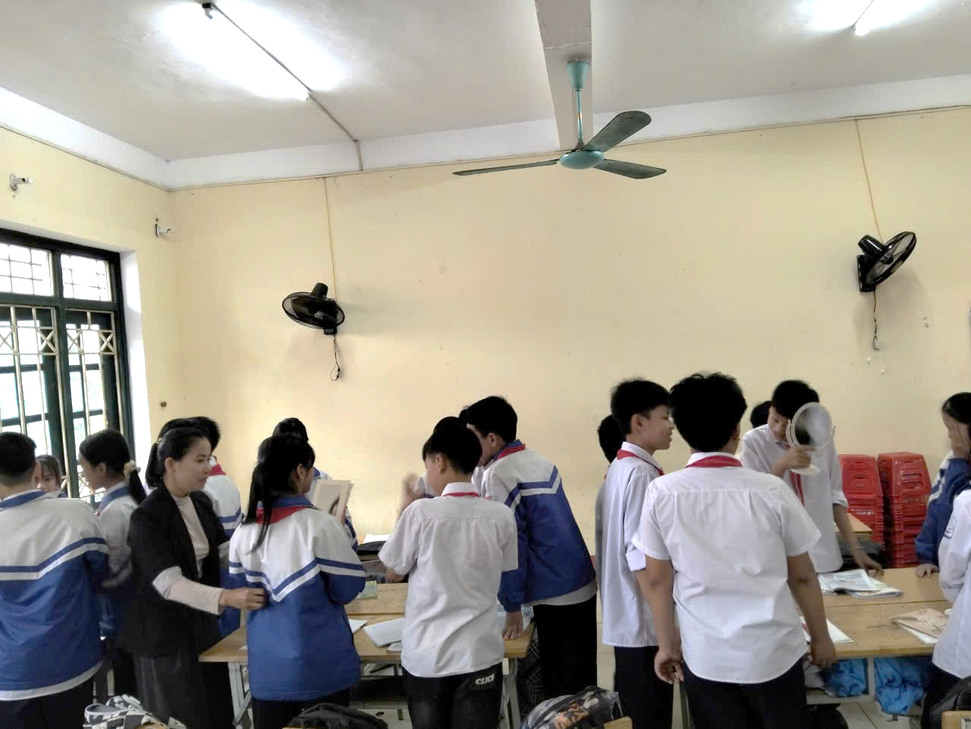
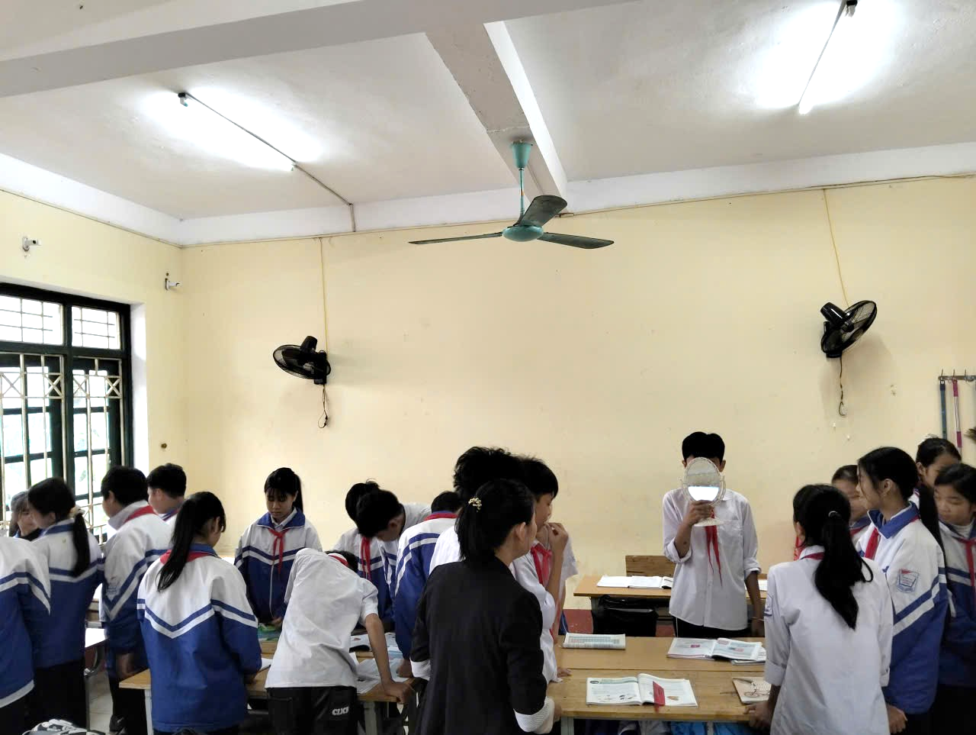
d) Tổ chức thực hiện
Đánh giá và kết luận
- Đánh giá: Giáo viên nhận xét mức độ tham gia, tính chính xác của học sinh khi quan sát, khả năng giải thích hiện tượng.
- Giáo viên bổ sung kết luận kiến thức
+ Hơi thở của người có chứa hơi nước mang nhiệt độ của người nên ở trạng thái khí.
+ Khi gặp mặt gương lạnh, hơi nước ngưng tụ thành các giọt nước nhỏ nên mặt gương bị mờ.
+ Đây là hiện tượng chuyển thể từ khí sang lỏng (ngưng tụ).
- Giáo viên cho học sinh lấy các ví dụ tương tự hiện tượng trên trong thực tế (Sương mù, hơi nước bám lên kính xe, thành cốc nước đá…)

Slide 12
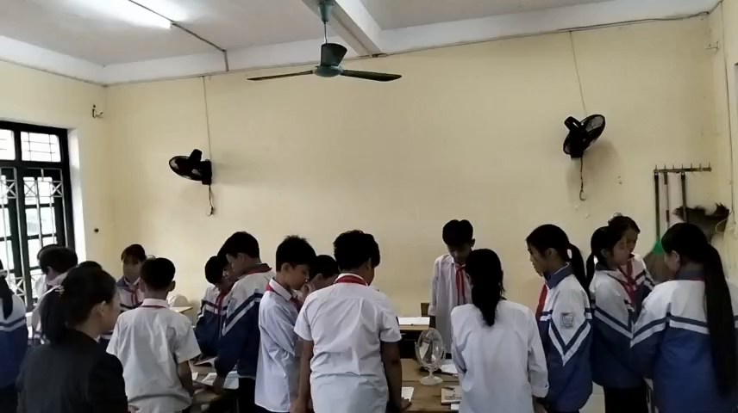
Video học sinh tiến hành thí nghiệm

Slide 13
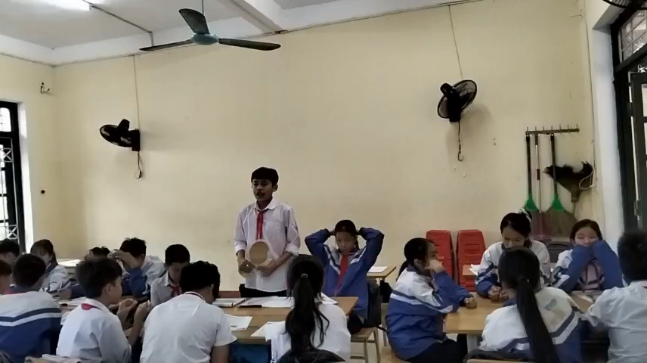
Video học sinh báo cáo kết quả thí nghiệm

Slide 14
Ví dụ 2: Quan sát video và giải thích hiện tượng thực tế liên quan đến thành phần của không khí (bài 11: oxygen - không khí, SGK trang 37)
a) Mục tiêu
- Hiểu được thành phần chính của không khí và vai trò của oxygen đối với sinh vật.
b) Nội dung
- Quan sát video về: Máy sục không khí cho bể cá.
c) Sản phẩm
- Câu trả lời cho câu hỏi của nhiệm vụ.
.
- Giải thích được các hiện tượng thực tế liên quan đến oxygen trong video.
- Rèn kĩ năng quan sát, thảo luận nhóm và trình bày kết quả.
- Giải thích nguyên nhân phải sục không khí cho cá.
- Liên hệ các hiện tượng tương tự trong đời sống.
- Ghi chú thông tin quan sát được từ video.
- Lấy ví dụ thực tiễn liên quan đến oxygen.

Slide 15
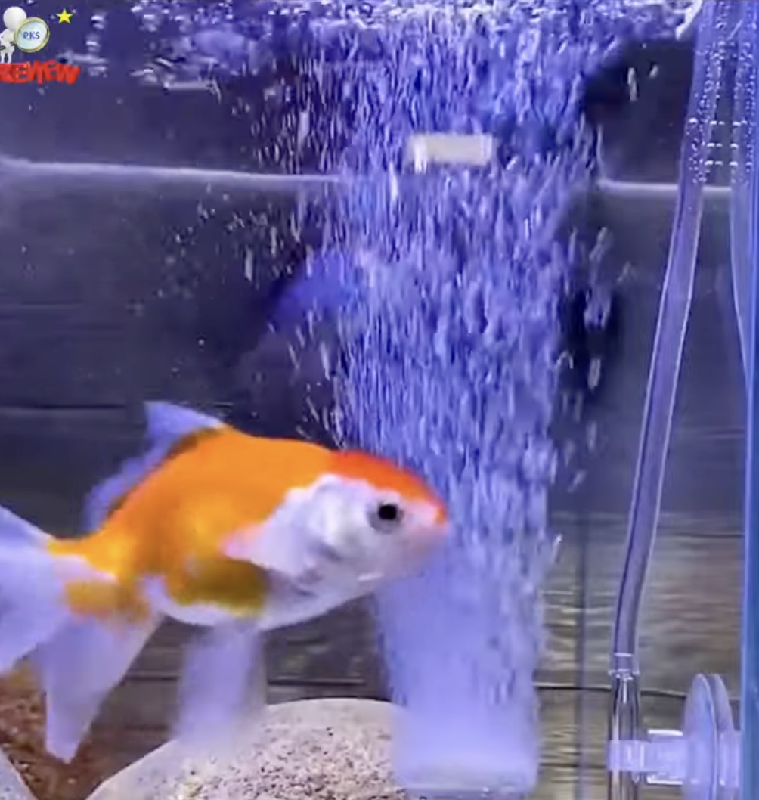
Ví dụ 2: Quan sát video và giải thích hiện tượng thực tế liên quan đến thành phần của không khí (bài 11: oxygen - không khí, SGK trang 37)
d) Tổ chức thực hiện
Giao nhiệm vụ học tập
- Giáo viên yêu cầu học sinh: Quan sát video máy sục không khí cho bể cá.
- Chia nhóm cặp đôi.
- Yêu cầu học sinh:
+ Quan sát video về: máy sục không khí cho bể cá.
+ Trả lời câu hỏi: Tại sao phải bơm sục không khí vào các bể cá cảnh?

Slide 16
Đánh giá và kết luận
Thực hiện nhiệm vụ
- Đánh giá
+ Giáo viên nhận xét mức độ quan sát, giải thích và đánh giá tinh thần hợp tác của học sinh.
+ Hoàn thiện lại kiến thức cho học sinh.
- Giáo viên bổ sung kết luận kiến thức.
Câu hỏi: Tại sao phải sục không khí cho bể cá cảnh?
+ Không khí có khoảng 21% oxygen là khí cần thiết cho sự sống của cá.
+ Trong bể kín, lượng khí oxygen nhanh chóng giảm do cá hô hấp.
+ Máy sục khí bơm không khí vào nước làm tăng hàm lượng oxygen trong nước giúp cá hô hấp bình thường.
Vì vậy cần sục không khí để cung cấp oxygen cho cá.
Học sinh:
- Quan sát kỹ video do giáo viên cung cấp.
- Ghi chép các thông tin quan sát được.
- Trao đổi trong nhóm để đưa ra câu trả lời: Thành phần của không khí? Vai trò của oxygen đối với sinh vật?
Báo cáo kết quả và thảo luận
- Đại diện nhóm trình bày câu trả lời.
- Các nhóm khác nhận xét, bổ sung.
- Giáo viên gợi mở thảo luận:
+ Nếu không sục không khí thì điều gì xảy ra với cá?
+ Hiện tượng tương tự xảy ra ở đâu trong đời sống (phòng kín, lớp học đông, ao cá có mật độ dày, người làm việc trong hầm mỏ…).

Slide 17
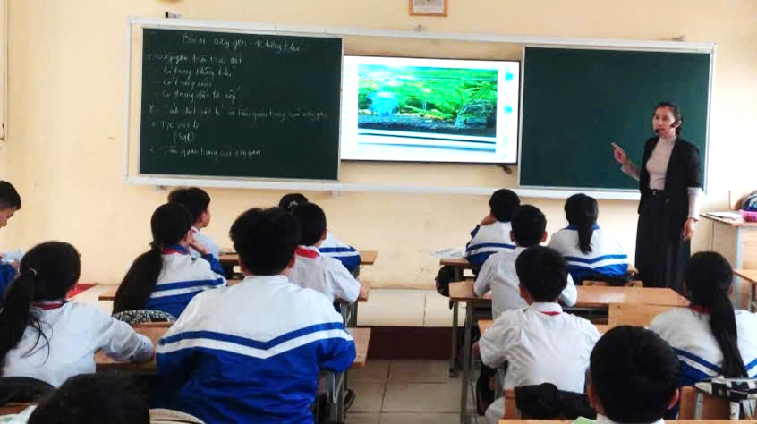
Học sinh xem video sục không khí vào bể cá cảnh

Slide 18
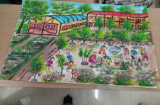
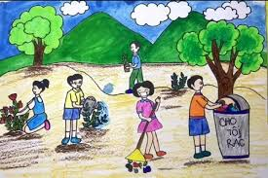
Hình ảnh minh hoạ
Ví dụ 3: Thực hiện nhiệm vụ vận dụng bằng vẽ tranh cổ động (Bài 11: Oxygen - không khí)
Mục Tiêu
Nội Dung
- Vận dụng kiến thức để xây dựng thông điệp.
- Vẽ tranh cổ động tuyên truyền bảo vệ môi trường không khí.
- Tạo sản phẩm tranh cổ động giáo dục môi trường.
- Trình bày ý tưởng, thông điệp gắn với bài học.
- Rèn năng lực sáng tạo, hợp tác, thuyết trình.
- Thảo luận, nhận xét theo tiêu chí khoa học, thông điệp, thẩm mỹ.
Sản phẩm
- 01 tranh cổ động khổ A3 theo nhóm.
- Bản giải thích ngắn ý tưởng - khẩu hiệu - thông điệp.
Hình ảnh minh hoạ

Slide 19
d) Tổ chức thực hiện
Giao nhiệm vụ học tập
- Giáo viên giao nhiệm vụ cho các nhóm (mỗi tổ là một nhóm):
“Các em hãy vẽ một bức tranh cổ động về chủ đề bảo vệ môi trường không khí. Bức tranh cần thể hiện rõ thông điệp, hình ảnh dễ hiểu và mang tính tuyên truyền.”
Thực hiện nhiệm vụ
- Học sinh tự tổ chức làm việc nhóm ngoài giờ học:
Thảo luận ý tưởng về bố cục, khẩu hiệu, hình ảnh cần thể hiện.
Phân chia vai trò: vẽ phác thảo, tô màu, viết khẩu hiệu, hoàn thiện tranh.
Thu thập thông tin, hình ảnh liên quan đến ô nhiễm không khí và biện pháp bảo vệ môi trường.
Hoàn thành bức tranh trước tiết học sau.
- Các em ghi lại quá trình làm việc để chuẩn bị thuyết trình.

Slide 20
d) Tổ chức thực hiện
Báo cáo kết quả và thảo luận
Trong tiết học sau, từng nhóm lên trình bày: Giới thiệu tên tranh, ý tưởng chủ đề.
Giải thích các hình ảnh, khẩu hiệu và thông điệp muốn truyền tải.
- Các nhóm khác lắng nghe, đặt câu hỏi hoặc nhận xét.
- Giáo viên dẫn dắt thảo luận: Hình ảnh nào trong tranh thể hiện rõ nhất việc bảo vệ không khí? Những hành động nào học sinh có thể làm hằng ngày để giảm ô nhiễm không khí?
Đánh giá và kết luận
Đánh giá
+ Giáo viên nhận xét dựa trên các tiêu chí: Mức độ sáng tạo và tính thẩm mỹ của tranh. Sự phù hợp với chủ đề khoa học, ...
+ Lớp bỏ phiếu chọn bức tranh xuất sắc nhất để trưng bày ở bảng tin.
Kết luận: Hoạt động giúp học sinh:
+ Hiểu sâu hơn về vai trò của không khí và tầm quan trọng của việc bảo vệ môi trường.
+ Rèn luyện sự sáng tạo, kỹ năng nhóm, kỹ năng thuyết trình và khả năng trình bày ý tưởng.
+ Hình thành tình yêu thiên nhiên và ý thức bảo vệ môi trường xung quanh.

Slide 21
III. KẾT QUẢ
Biện pháp "Tổ chức các hoạt động học tập nhằm nâng cao hứng thú, yêu thích môn Khoa học tự nhiên 6 cho học sinh qua hoạt động vận dụng ở trường THCS Hương Sơn" đã mang lại kết quả tích cực, khẳng định mục tiêu ban đầu đã thành công.

Slide 22
Kết quả cuối năm học cụ thể như sau:
Bảng 3: Kết quả khảo sát mức độ hứng thú trong hoạt động vận dụng môn KHTN lớp 6A3
Mức độ Thời điểm | Tổng số HS | Rất hứng thú |  | Hứng thú |  | Bình thường |  | Không hứng thú
 |  | SL | % | SL | % | SL | % | SL | %
Trước khi áp dụng biện pháp | 40 | 2 | 5,0 | 13 | 32,5 | 19 | 47,5 | 6 | 15,0
Sau khi áp dụng biện pháp | 40 | 12 | 30,0 | 18 | 45,0 | 8 | 20,0 | 2 | 5,0
Bảng 4: Kết quả khảo sát chất lượng học tập môn KHTN lớp 6A3
Mức điểm Thời điểm | Tổng số HS | 0-2 |  | 3-4 |  | 5-6 |  | 7-8 |  | 9-10
 |  | SL | % | SL | % | SL | % | SL | % | SL | %
Trước khi áp dụng biện pháp | 40 | 4 | 10,0 | 5 | 12,5 | 21 | 52,5 | 8 | 20,0 | 2 | 5,0
Sau khi áp dụng biện pháp | 40 | 0 | 0 | 1 | 2,5 | 15 | 37,5 | 17 | 42,5 | 7 | 17,5

Slide 24
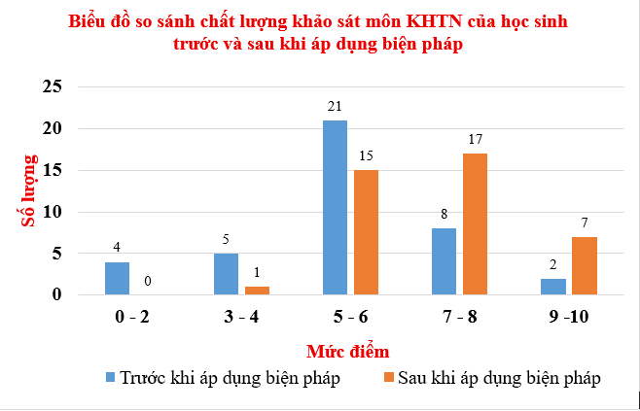

Slide 25
IV. KẾT LUẬN
1. Ý nghĩa của biện pháp
Đối Với Giáo Viên
Nâng cao năng lực chuyên môn, linh hoạt trong phương pháp dạy học.
Đối Với Học Sinh
Phát huy tính tích cực, chủ động, sáng tạo và vận dụng kiến thức vào thực tiễn.
2. Hướng áp dụng biện pháp
Học sinh khối 6 trường THCS Hương Sơn và các khối khác trong toàn trường.

